Slide 1

Chapitre 8
Validation

Slide 2
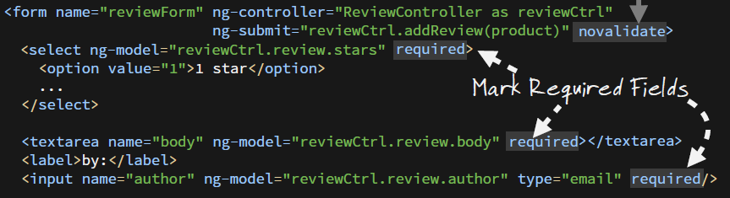
Attribut Required
Permet de définir une propriété obligatoire
Novalidate permet de désactiver la validation

Slide 3
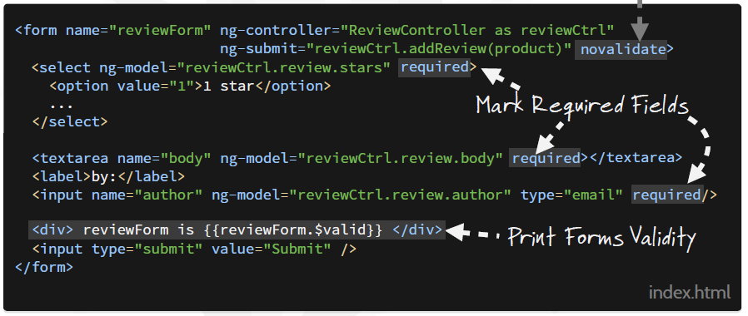
$valid
Permet de connaitre l'état de validation du formulaire

Slide 4
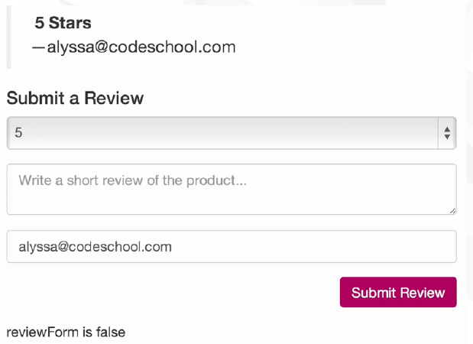
$valid
Comment poster le formulaire uniquement si le formulaire est valide ?

Slide 5
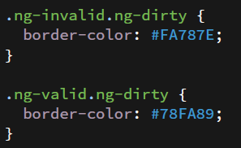
Les CSS de validation
Le champ suivant possède plusieurs classes CSS en fonction de l'état de validation
Avant de taper le mail
Mail invalide
Mail valide
CSS

Slide 6
CSS de validation
Le changement de classe CSS est automatique
Passage à NgValid ou NgInvalid automatique en fonction de la saisie
NgDirty indique que le champ est en cours de saisie avant l'envoie du formulaire
NgPristine indique que le champ n'a pas changé

Slide 7
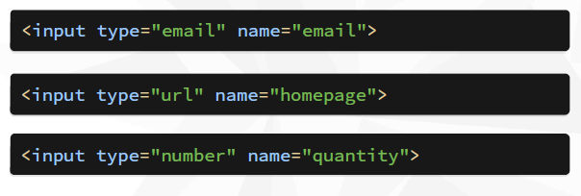

Validation automatique
Validation en fonction du type du champ
Validation en fonction de la longueur

Slide 8
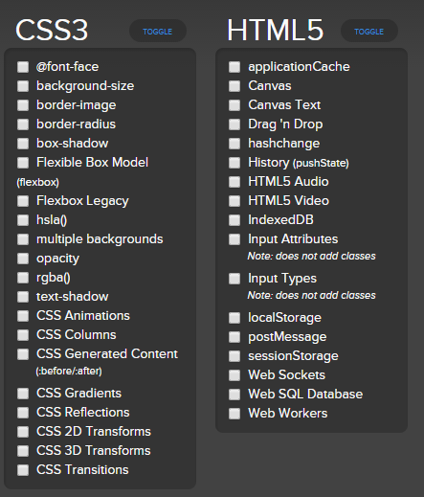

Modernizr
Permet de faire fonctionner du HTML 5, CSS 3 et Angular sur des vieux navigateurs
Emulation des fonctionnalités
Il suffit d'inclure modernizr.js

